Slide 1
직류 송전 시스템(HVDC)
31415 엄상민
31416 오주영

Slide 2
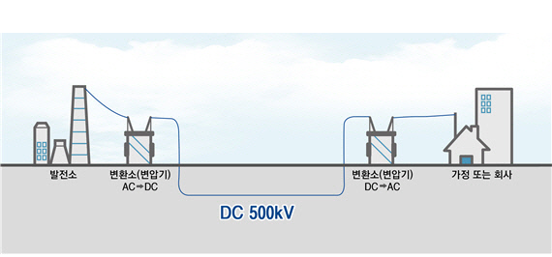
목 차
HVDC의 정의
HVDC의 특징
HVDC의 추진 현황

Slide 3
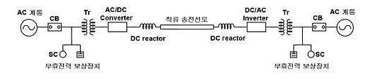
HVDC의 정의
고압직류송전이란 전기송전방식의 하나로, 발전소에서 발전되는 고압의 교류전력을 전력변환기를 이용해 효율성 높은 고압의 직류전력으로 바꿔서 송전한 후 원하는 지역에서 다시 전력변환기를 통해 교류전력으로 다시 변환시켜 공급하는 방식이다.
AC→DC→AC
CB : 차단기
TR : 변압기

Slide 4
HVDC의 특징
경제적 요인
1) 낮은 투자비 – 가공 송전, 케이블 송전
2) 낮은 전력 손실 – 리액턴스 성분이 없음
장거리에 용이
기술적 요인
1)신속한 계통 제어 - 유효 전력의 제어가 용이
제어시스템에 다양한 기능 포함
2)역률의 개선 – 무효전력이 발생하지 않는다.
역률이 항상 100%가 되어 송전 효율 향상
3)낮은 단락 전류 – 무효전력이 없어서 기타설비가 많이 요구
되지 않는다.

Slide 5
HVDC의 추진 현황
국내 추진
LS전선은 2016 12/18 국내 최초로 육상HVDC 사업에 1243억 원 규모의 HVDC 케이블을 공급한다고 밝혔다. 충남 서해안-충남 당진-경기도 평택 사이 35Km를 HVDC 지중 케이블로 연결하는 사업
해외 추진
유럽처럼 대륙 전체를 전력망으로 연결하거나 중국, 인도, 브라질과 같이 면적이 큰 국가에서 장거리 송전을 하는 경우, 유럽 해상풍력발전단지와 아프리카 사하라 태양광발전단지와 같은 신재생에너지 단지를 연결하는 슈퍼 그리드 사업에 HVDC가 적극 활용될 예정
(서울=국제뉴스) 김민재 기자

Slide 6
감사합니다

